Slide 1
Transformer架构
《神经网络与深度学习》
主讲人：袁亚超
chao910904@suda.edu.cn
Notes:
Deepseek,GPT

Slide 2
内容
Transformer
输入
Transformer block
输出

Slide 3
参考资料
陈兴聊AI:Transformer (PPT内容主要来源)
https://www.bilibili.com/video/BV16pTJz9EE3/?spm_id_from=333.788.recommend_more_video.0
LLM visualization by Brendan Bycroft
https://bbycroft.net/llm
李宏毅Transformer
https://www.bilibili.com/video/BV18PQAYbEkh/?spm_id_from=333.337.search-card.all.click&vd_source=24705baef40cd7ad01c3b6c2f7f0db3c

Slide 4
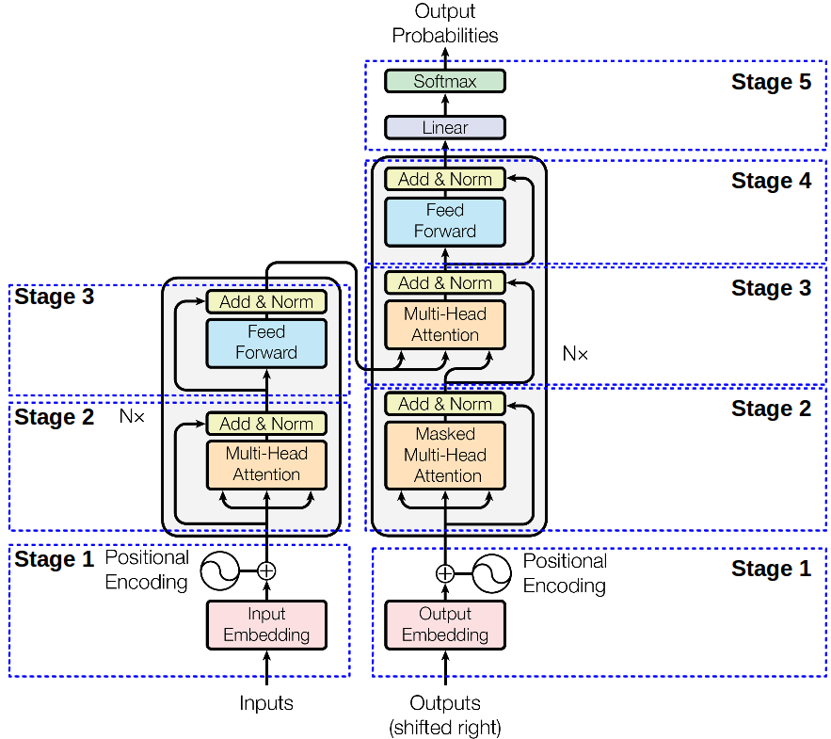
Transformer
https://mchromiak.github.io/articles/2017/Sep/12/Transformer-Attention-is-all-you-need/#.W90QB5Mzabg

Slide 5
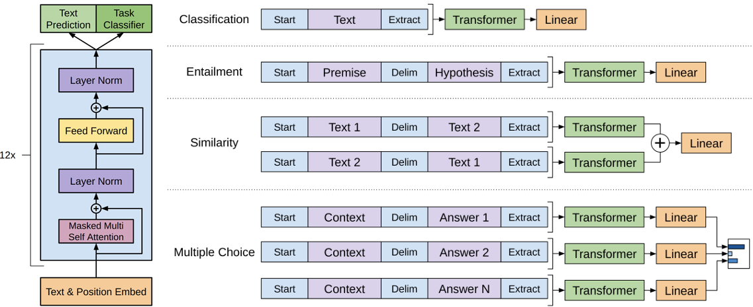
GPTv1
Radford, Alec and Karthik Narasimhan. “Improving Language Understanding by Generative Pre-Training.” (2018).

Slide 6
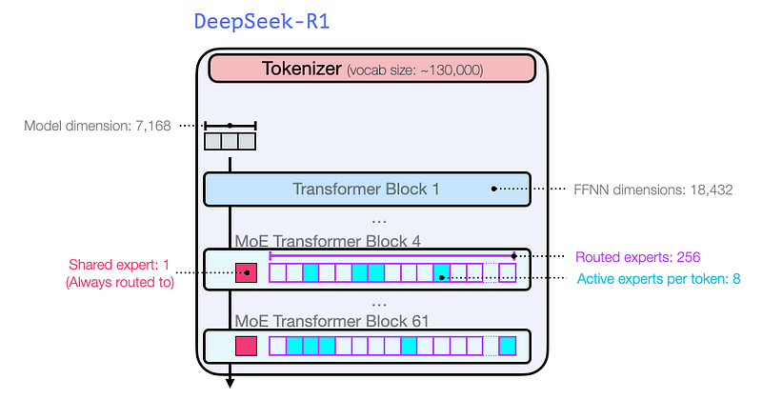
DeepSeek-R1
DeepSeek-R1 incentivizes reasoning in LLMs through,Nature,2025

Slide 7
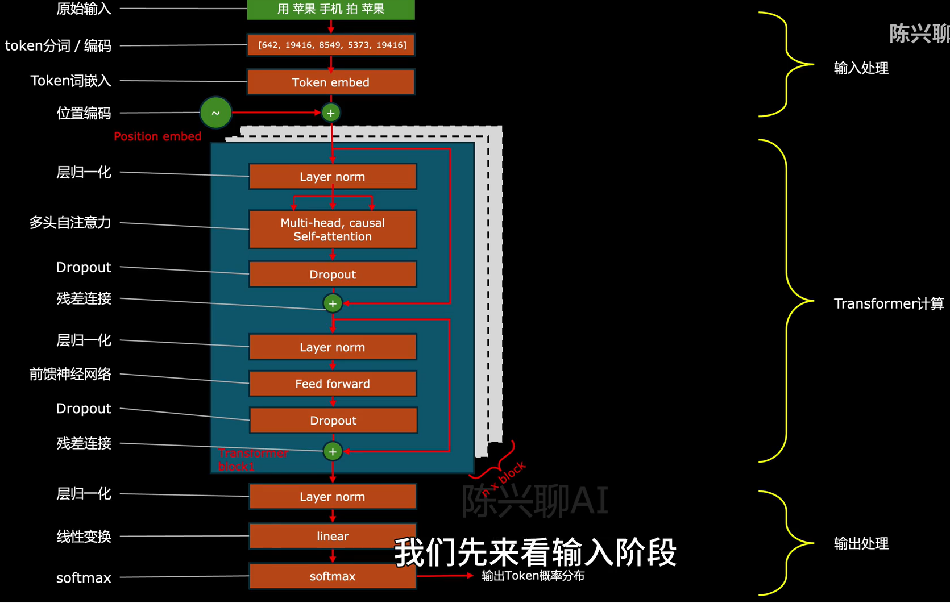
3个组成部分：输入，Transformer block，输出

Slide 8
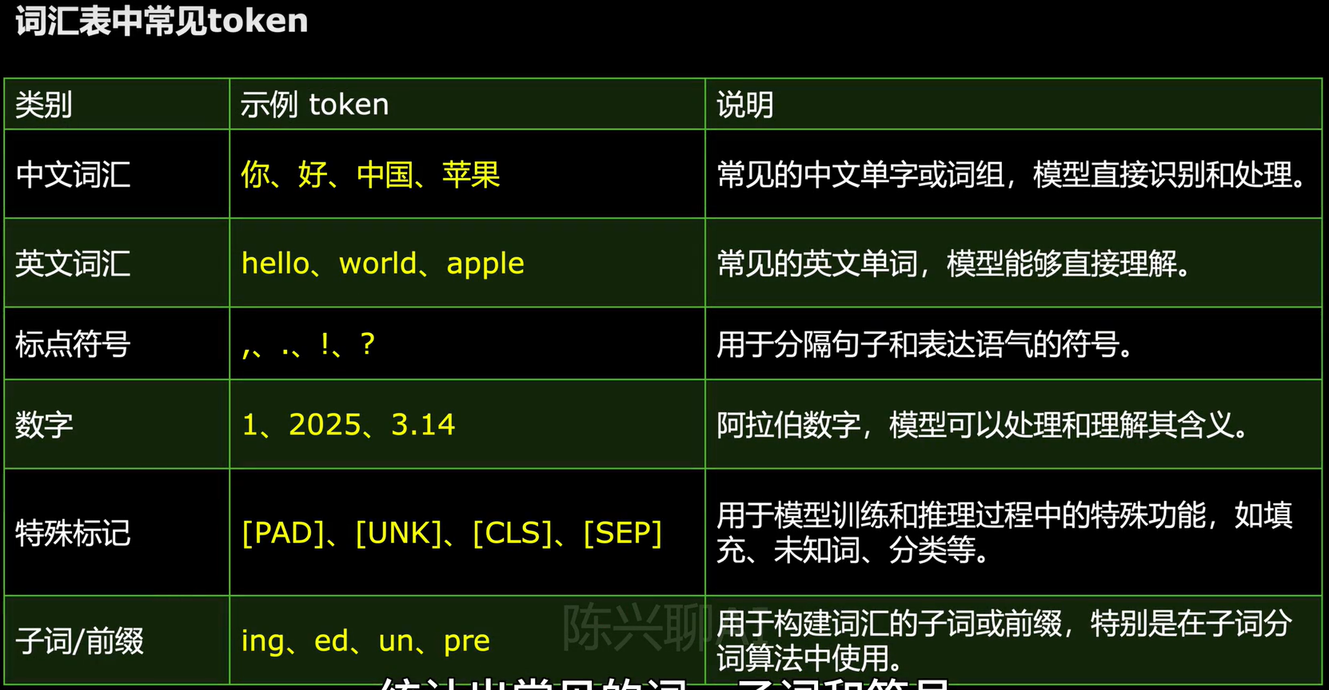
输入
将人类语言转换为计算机可以理解的形式
Token是ai处理人类语言的最基本单位

Slide 9
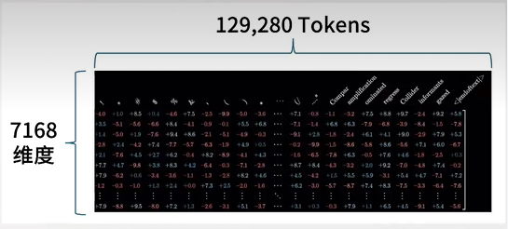
输入
每种大模型的分词方式和token不同
比如，deepseek当前版本一共收录了129,280 tokens

Slide 10
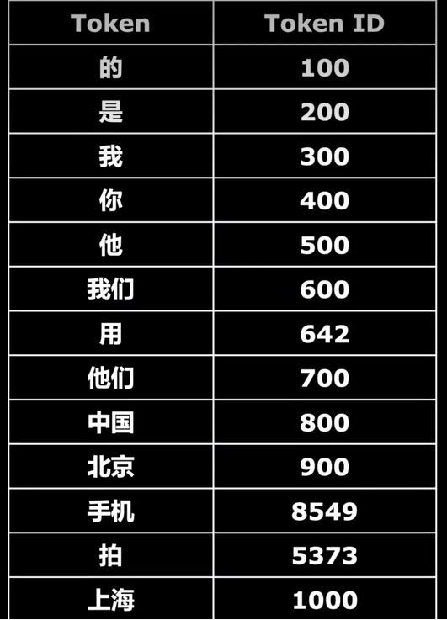
输入
词汇表
词元：是模型理解和生成语言的最小单位，决定了模型输入输出的可识别范围。

Slide 11
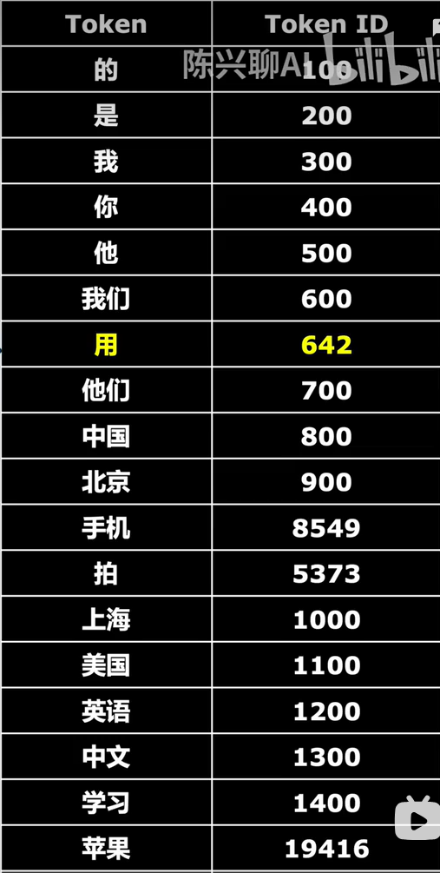
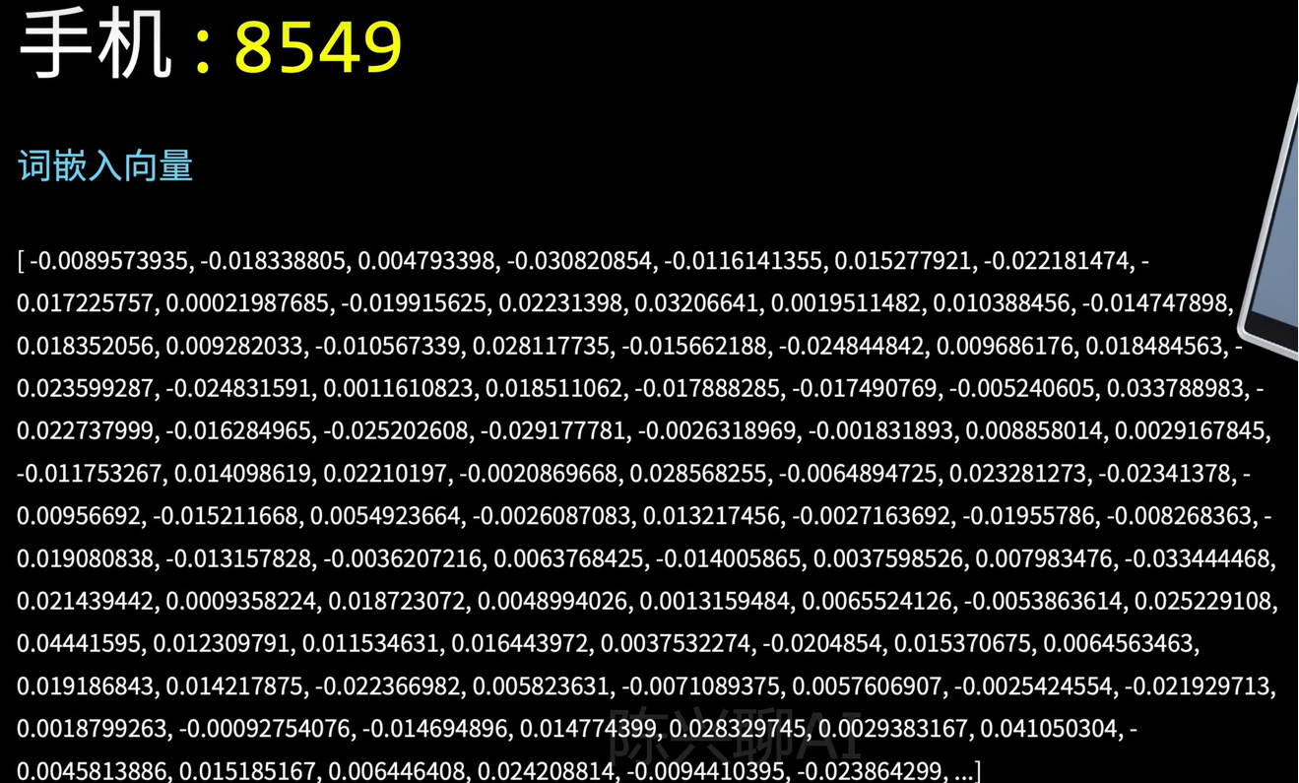
输入
词嵌入向量
19416
5373
用 苹果 手机 拍 苹果
642
8549
19416
7168维

Slide 12
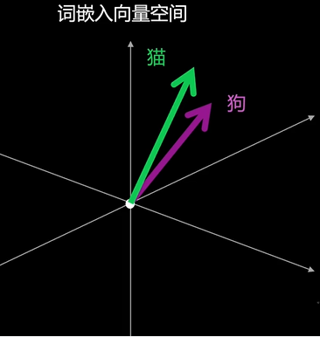
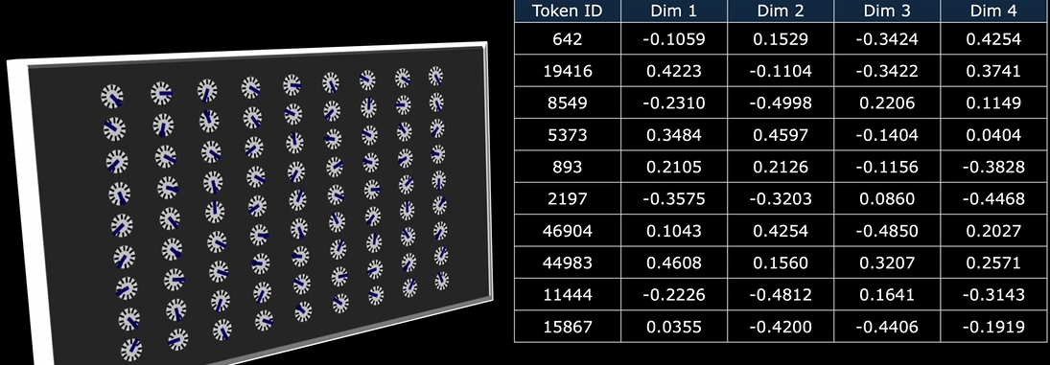
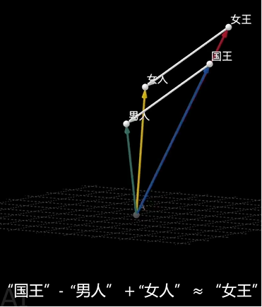
输入
词嵌入向量的每个维度都代表抽象语义特征
非人工指定，优化学习得到

Slide 13
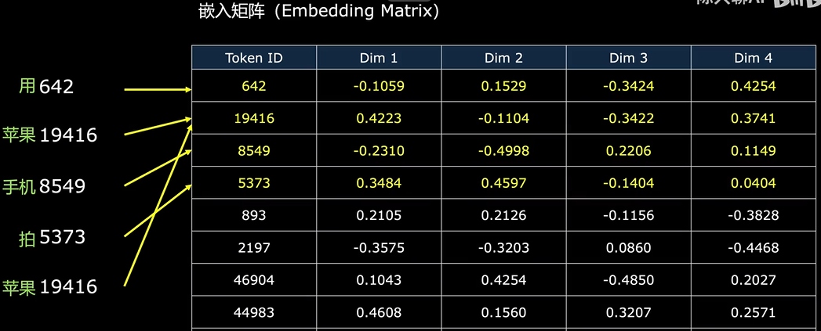
输入
输入promt为“用苹果手机拍苹果”
被切分5个token; 查询词汇表找到Token ID;并从词嵌入矩阵中找到对应的词嵌入向量
便于演示，假设仅有4维

Slide 14
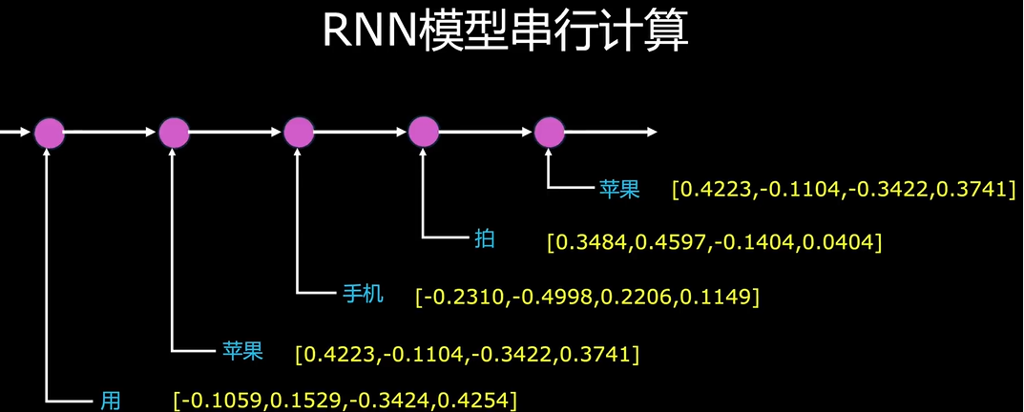
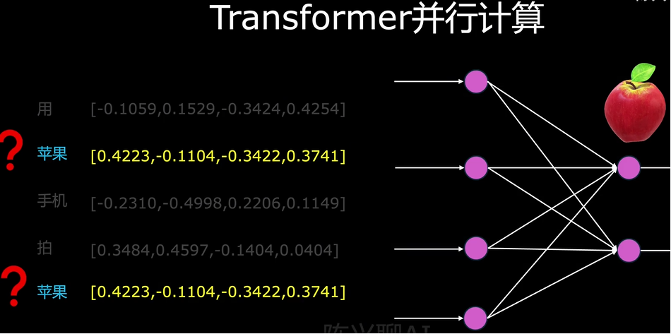
输入
句子顺序会影响含义
我爱你 ？ 你爱我
传统RNN会按照出现的顺序依次处理，所以天然可以捕捉词语间的先后关系
而Transformer是通过并行机制，同时处理所有token <<- 计算效率高，无法识别顺序

Slide 15
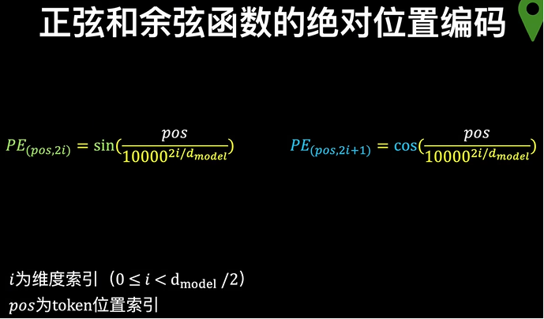
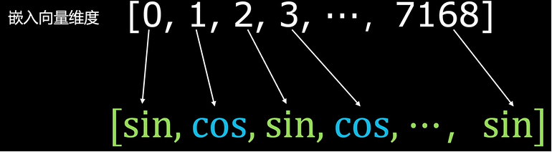
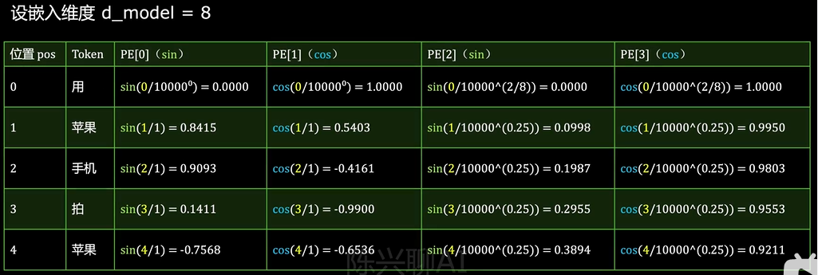
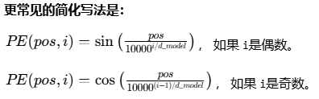
输入
位置编码：基于正弦和余弦函数的绝对位置编码
思想：利用不同频率的正余弦函数，沿嵌入向量的每个维度对位置进行编码
d_model是指词嵌入向量的维度
偶数用sin，奇数用cos
为了让奇偶维度交替使用正弦和余弦函数

Slide 16
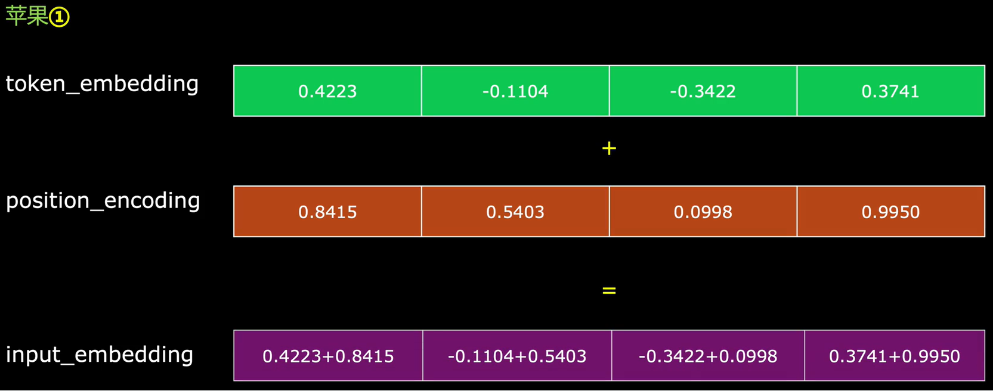
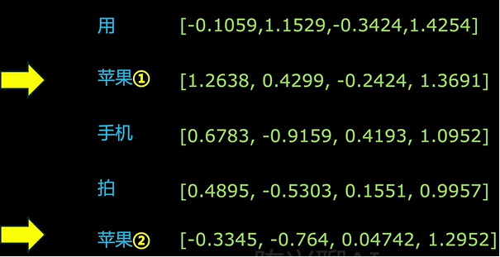
输入
将位置编码和词嵌入向量逐元素相加得到输入向量
不同位置，编码后的向量不同

Slide 17
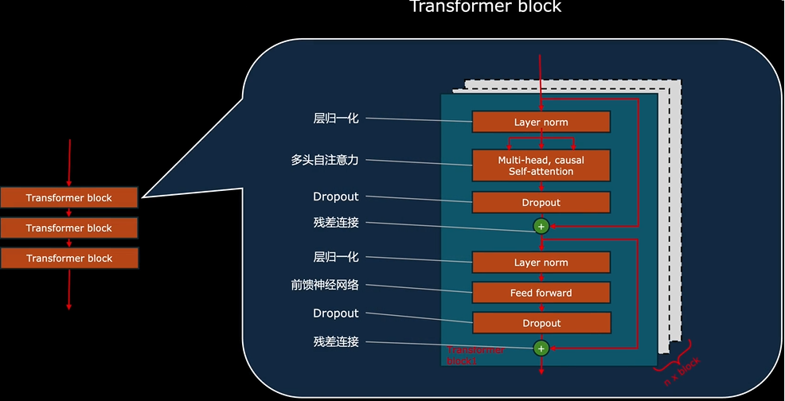
Transformer block

Slide 18
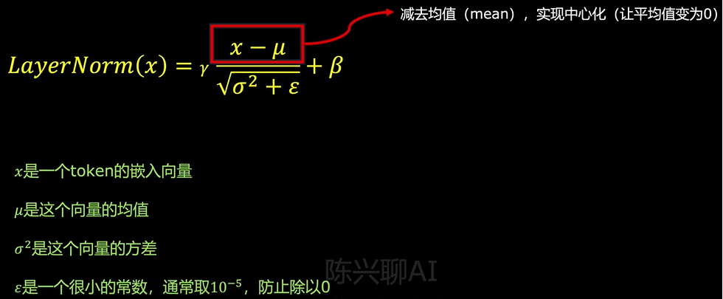
Transformer block： LayerNorm
LayerNorm 层归一化
Gamma和Beta是可学习参数，缩放参数Gamma和偏移参数Beta,增加灵活性；
比如，如果模型发现“大小”是一个极其重要的特征，它就可以学习一个大于1的γ值，将标准化后的分布“拉宽”，从而恢复甚至放大不同目标在大小上的差异。
除以标准差，消除不同维度上的尺度差异
得到均值为0，方差为1的分布
思考：为什么需要归一化？

Slide 19
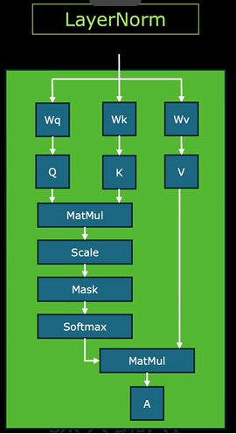
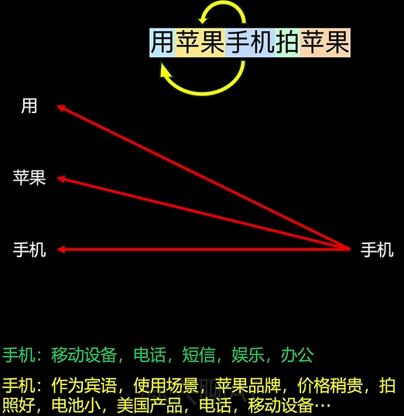
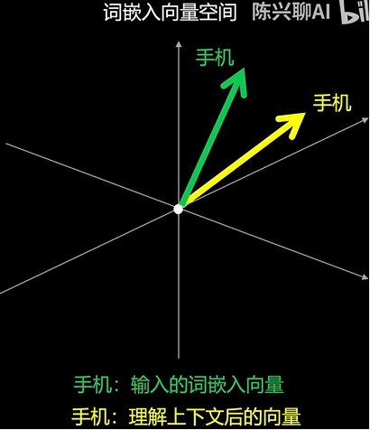
Transformer block: Self-attention Mechanism
Self-attention Mechanism 自注意力机制
目的：让每个token都能关注到上下文的其他token，并据此更新自己的向量值
手机被其他token牵引使其向更符合上下文的方向偏移

Slide 20
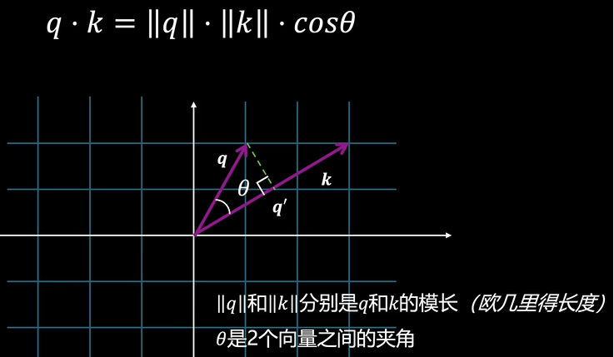
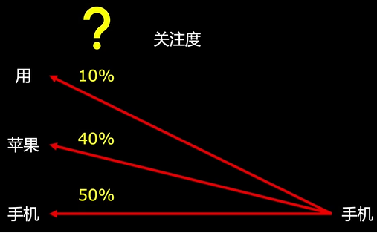
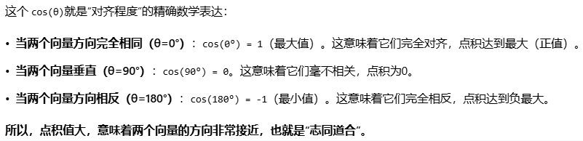
Transformer block: Self-attention Mechanism
如何量化Token之前的关注度？来确定需要调整的方向和幅度
点积：衡量两个向量在空间上的对齐程度
值越大表示一个token对另一个的影响越大

Slide 21
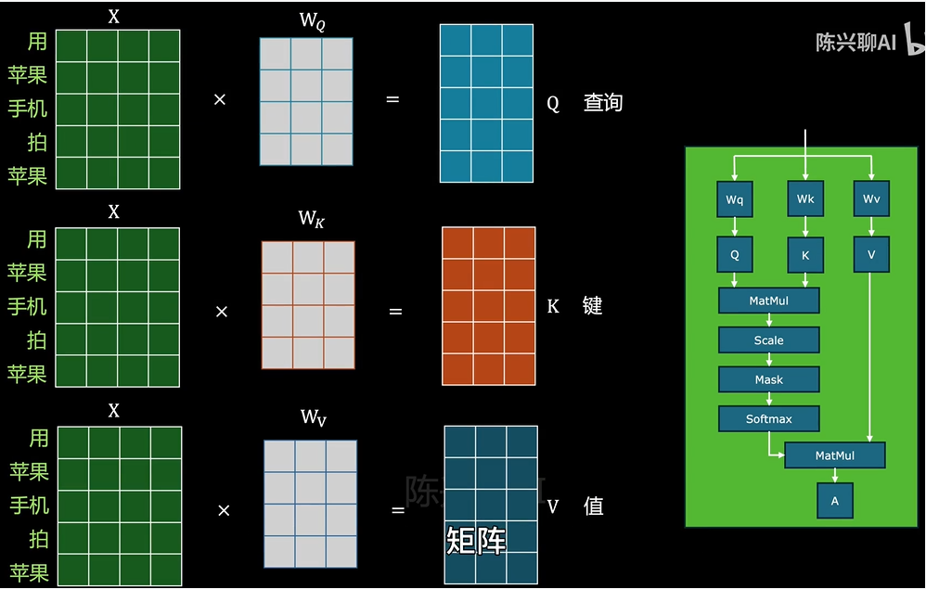
Transformer block: Self-attention Mechanism
为了捕捉token之间的依赖关系，模型引入三个可学习的线性变换矩阵W_q, W_k, W_v
Query(查询): 当前token想要了解什么
Key（键）: 每个token的内容标签
Value（值）: 每个token所携带的具体信息

Slide 22
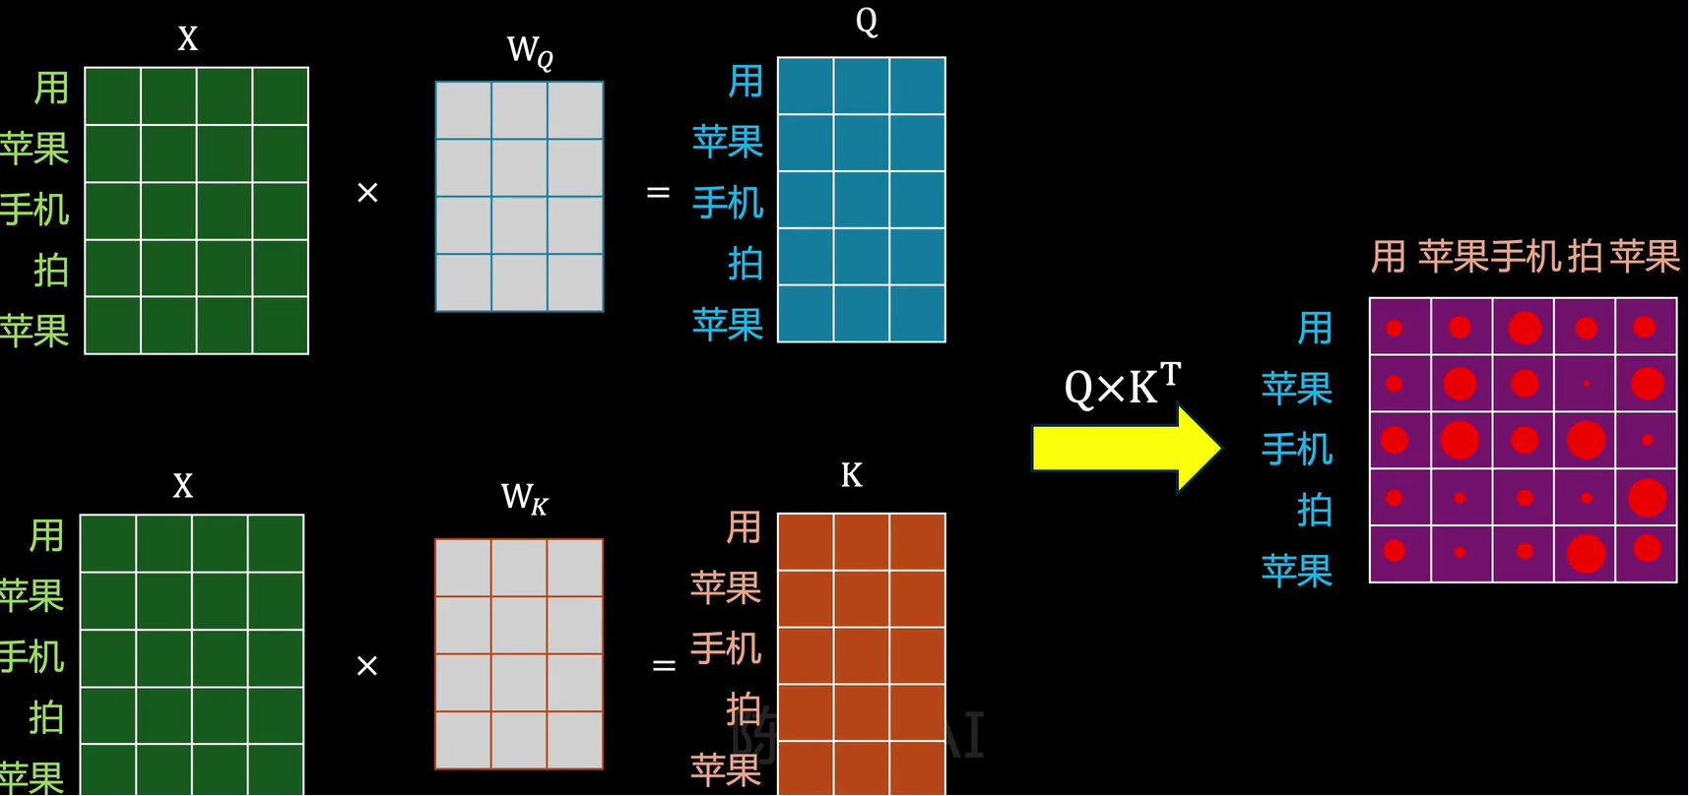
Transformer block: Self-attention Mechanism
注意力权重
表示：手机对苹果的关注度大小
行表示查询token
列表示键token
注意力权重

Slide 23
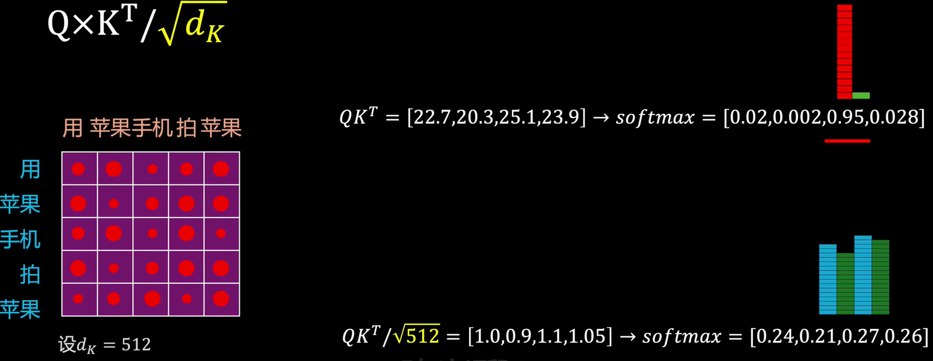
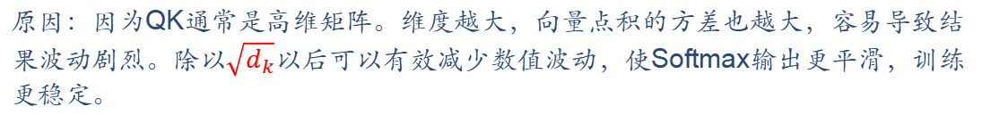

Transformer block: Self-attention Mechanism
$Q$x$K^{T}/\sqrt{d_{k}}$
原因：因为QK通常是高维矩阵。维度越大，向量点积的方差也越大，容易导致结果波动剧烈。除以$\sqrt{d_{k}}$以后可以有效减少数值波动，使Softmax输出更平滑，训练更稳定。

Slide 24
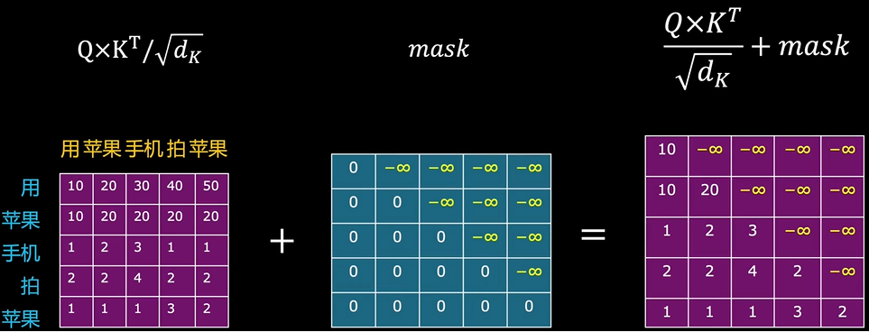
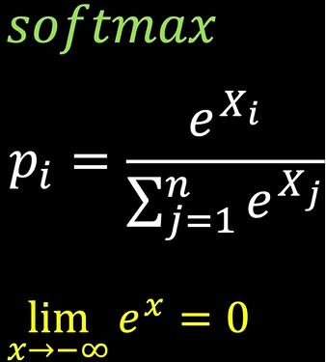
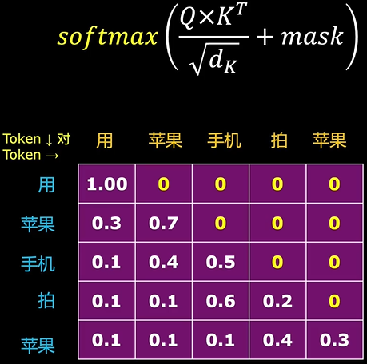
Transformer block: Self-attention Mechanism
因果掩码（Masking）
在训练或生成序列时，确保模型在预测第 t个位置时，只能“看到”或“关注”位置 t之前（包括 t）的词，而不能看到 t之后未来的词
注意力矩阵

Slide 25
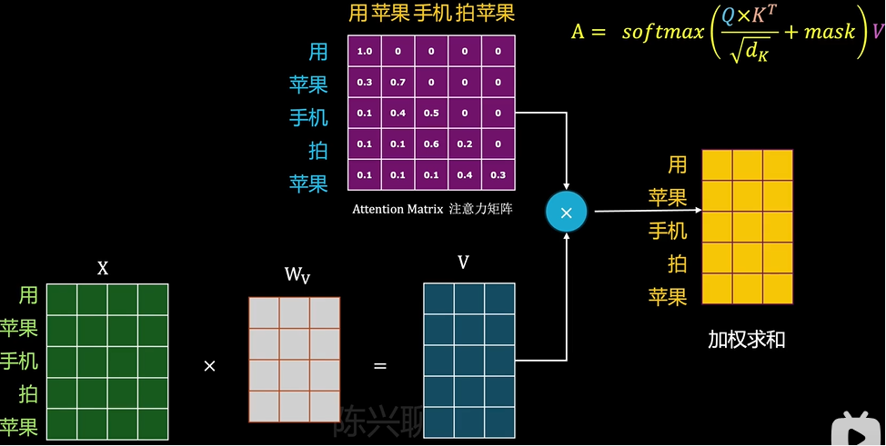
Transformer block: Self-attention Mechanism
根据注意力矩阵对Value向量加权求和，生成每个token更新后的表示向量
思考：这样有什么好处？
这种设计可以非常巧妙的把上下文的语义关系转化为上下文各向量的加权组合，实现了对上下文信息的有效整合。

Slide 26
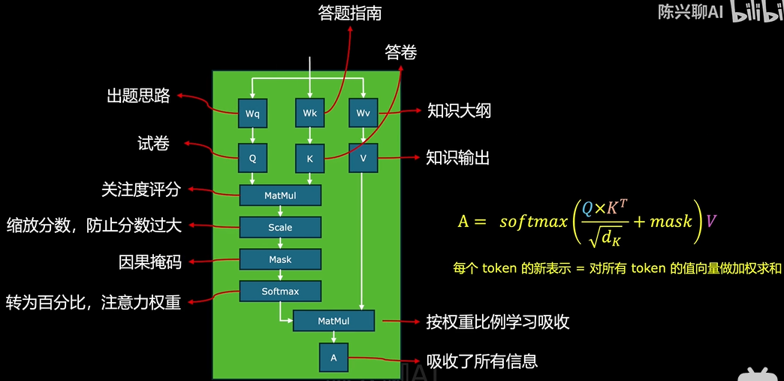
Transformer block: Self-attention Mechanism
单头注意力机制整体计算过程
Notes:
人为设计。主要通过三个矩阵建立token之间的关联，并通过海里样本数据不断拟合其中的规律。

Slide 27
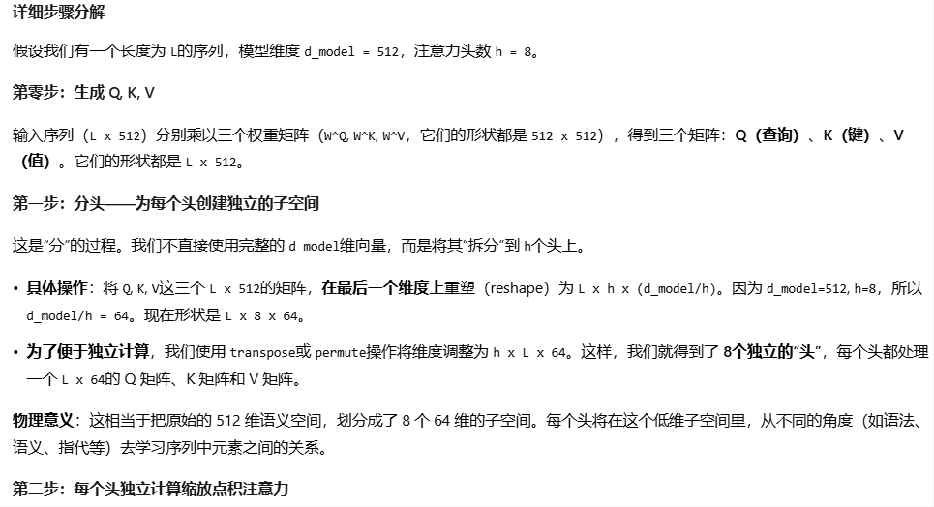
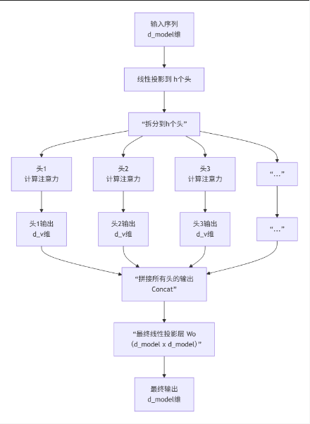
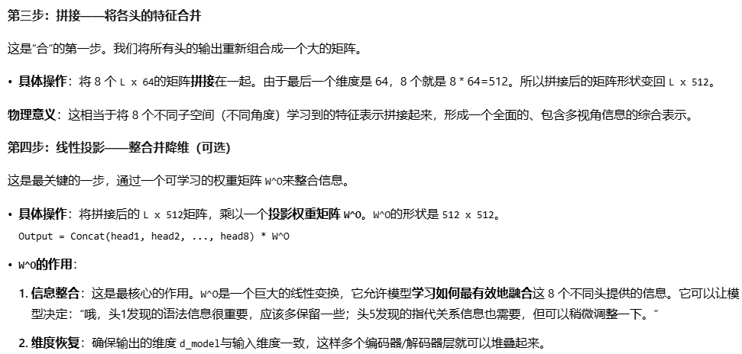
Transformer block: Multi-head attention
多头注意力机制：分别从不同的方面学习上下文，得到不同的理解
每个头独立学习，结果拼接到一起

Slide 28
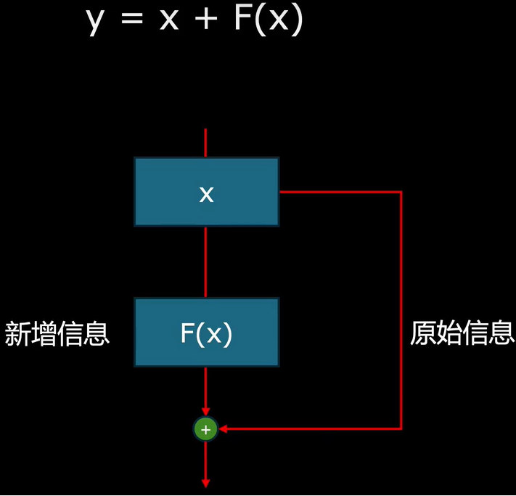
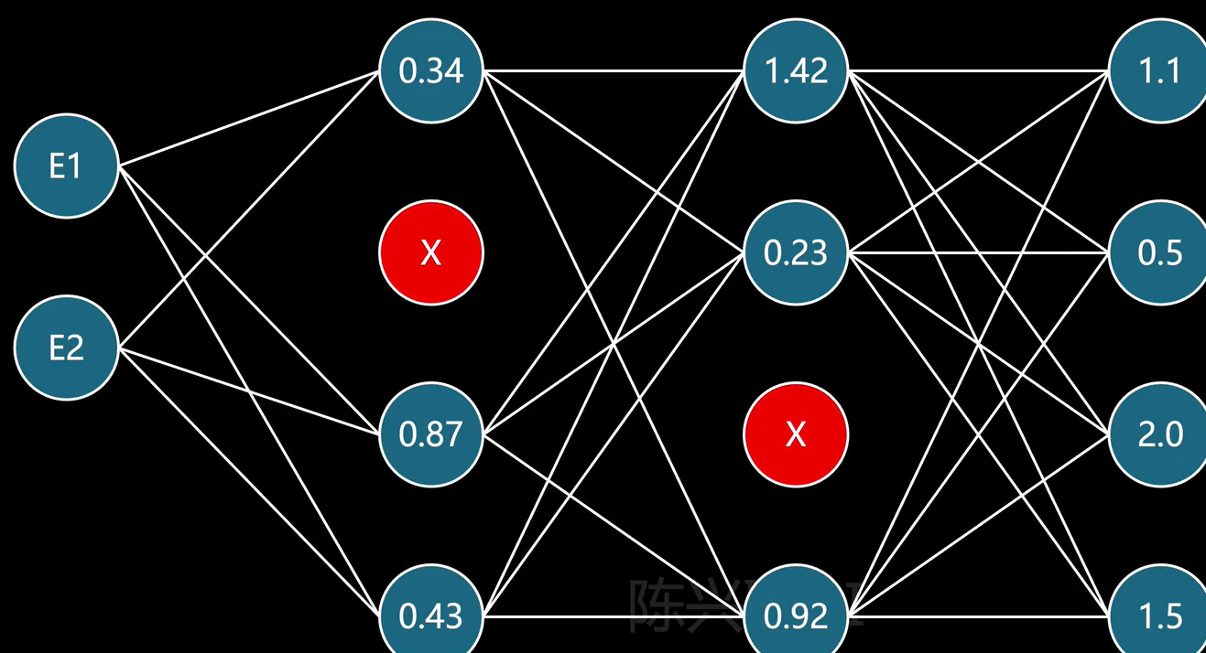
Transformer block: 其他
Dropout
Skip-connection

Slide 29
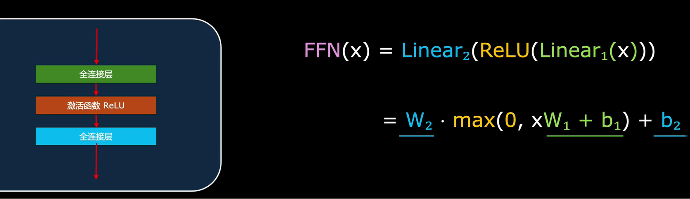
Transformer block: 其他
FFN: 前馈神经网络（也叫MLP）

Slide 30
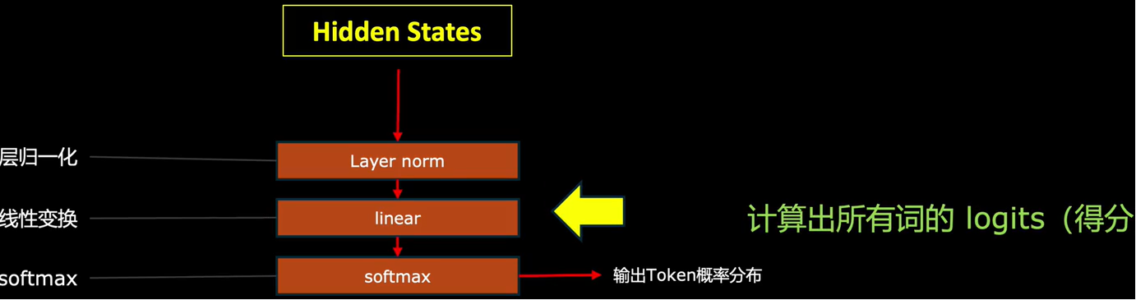
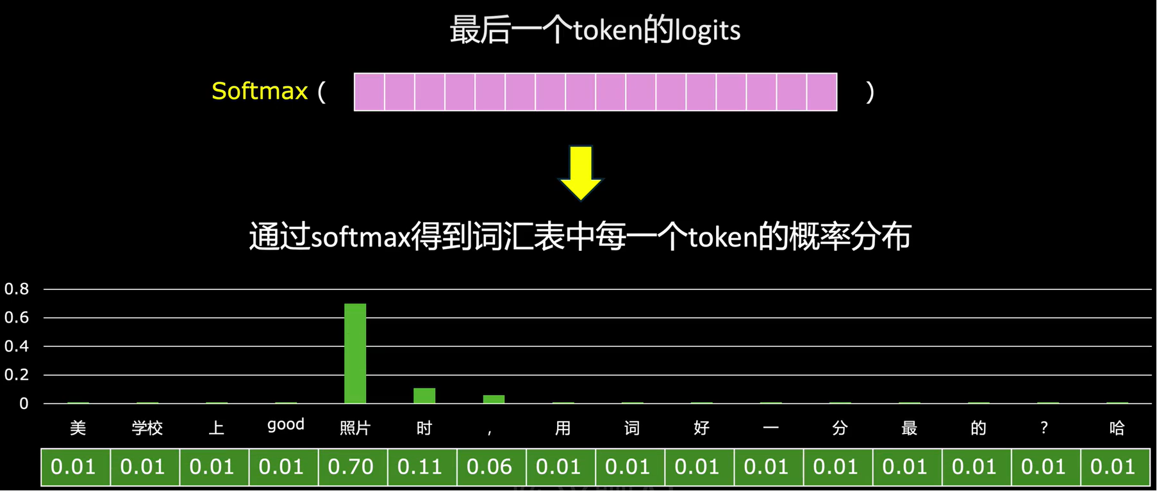
输出

Slide 31

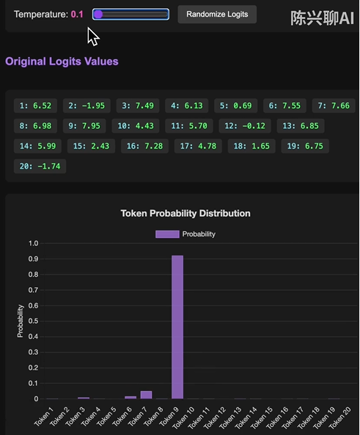
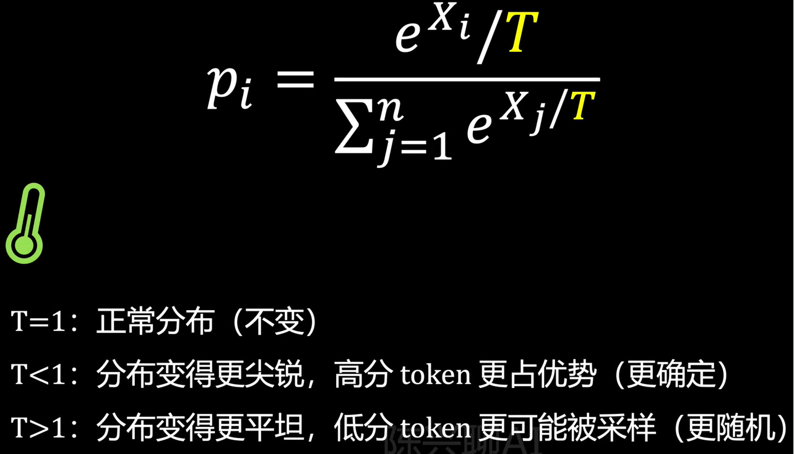

输出
带温度系数的Softmax函数（Temperature-scaled Softmax）

Slide 32
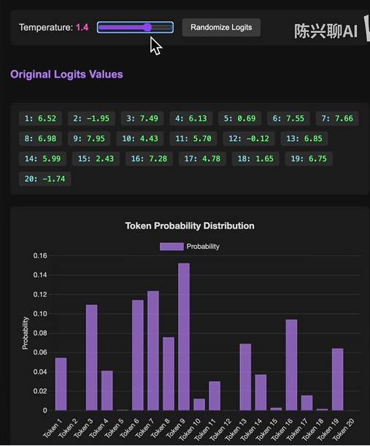
输出
带温度系数的Softmax函数（Temperature-scaled Softmax）

Slide 33
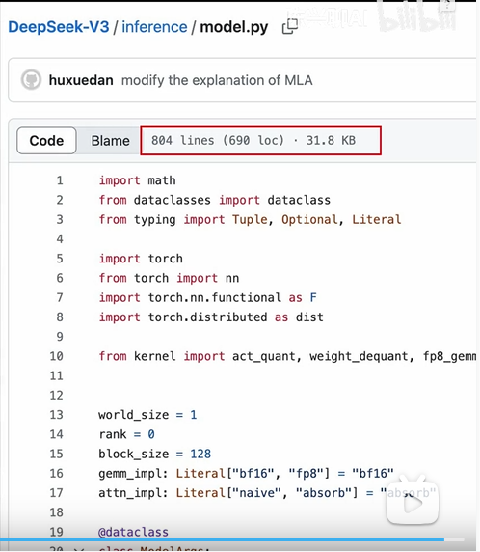

输出
1.选择输出
方法1（贪心采样）：概率最大
方法2（随机采样）：根据概率分布选择，增加多样性
2. 确定所选词索引
3. 利用这个词的索引在词汇表中查找对应的词，将该词作为当前序列的下一个输出
Deepseekv3代码不超过1000行。

